Slide 1
Nombre del Curso
Taller de Desarrollo Personal
Nombre de Carrera
Escuela

Slide 2

ANALICEMOS LA SIGUIENTE FRASE:
“No es la especie más fuerte la que sobrevive, ni la más inteligente, sino la que responde mejor al cambio”.
Charles Darwin

Slide 3
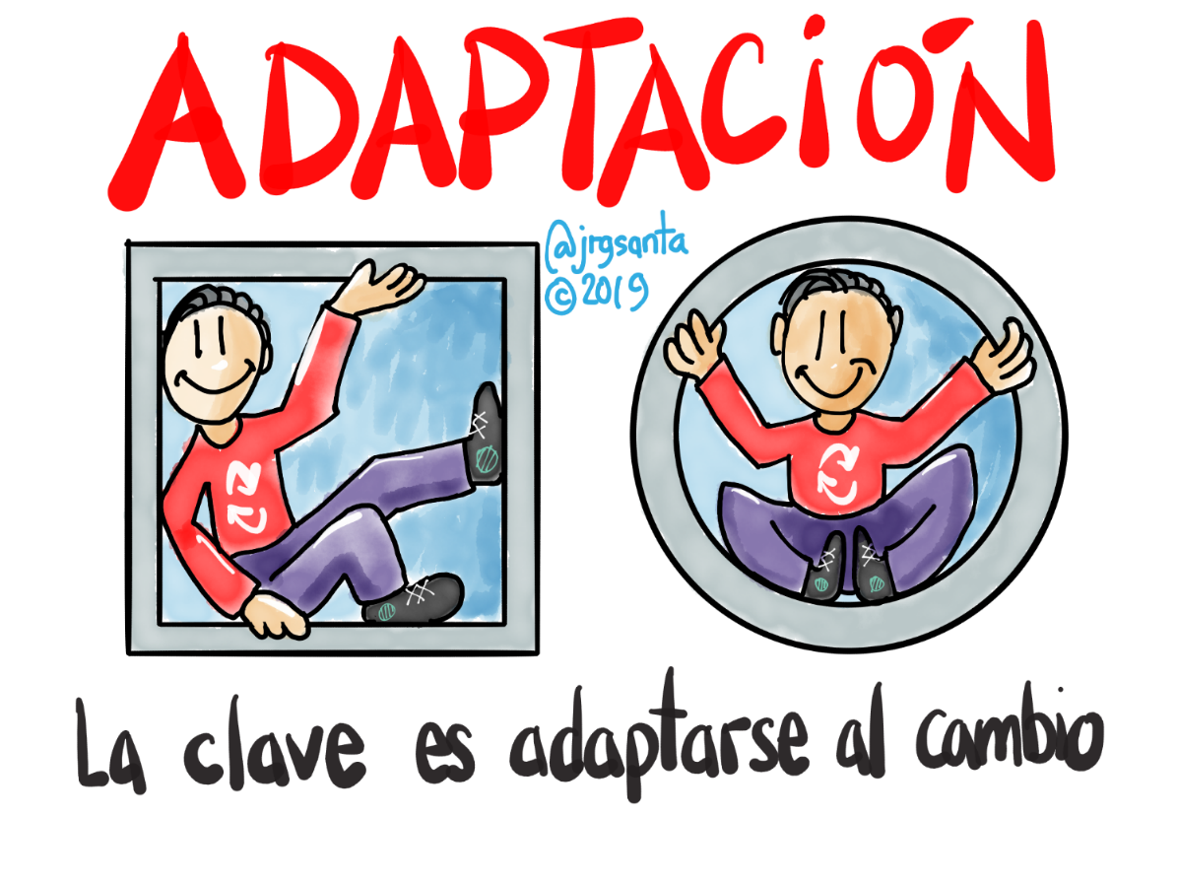
ADAPTACIÓN AL CAMBIO
Capacidad para ajustar nuestro comportamiento a las nuevas situaciones que se generan día con día, manteniendo un equilibrio físico, psicológico y emocional.
Los cambios suelen generar cierto miedo y malestar. Es una respuesta normal del organismo que le encanta la comodidad de lo conocido y se estresa con la incertidumbre. Pero, a la vez, si queremos avanzar en proyectos vitales y en el crecimiento personal debemos aprender a adaptarnos al cambio de la mejor manera posible.

Slide 4
RECOMENDACIONES PARA ADAPTARNOS
La impermanencia: Debemos ser capaces de integrar a nuestras rutinas los cambios que se producen constantemente.
El autocuidado: En medio de la incertidumbre debemos cuidarnos a nivel físico y emocional (alimentación, deporte, sueño…) en función de nuestras necesidades del momento.
“Prestar atención de manera intencional al momento presente, sin juzgar”. Este tipo de atención nos permite aprender a relacionarnos de manera directa con aquello que está ocurriendo en nuestra vida, aquí y ahora. Jon Kabat-Zinn (2013)
Ejercitar la flexibilidad mental: Nos permite adaptarnos a las nuevas exigencias de este mundo en constante cambio. Para esto es importante analizar los cambios producidos y plantearnos todas las opciones posibles a nuestro alcance para generar el cambio necesario.
Fuente: https://www.mindicsalud.com/blog/adaptacion-al-cambio

Slide 5
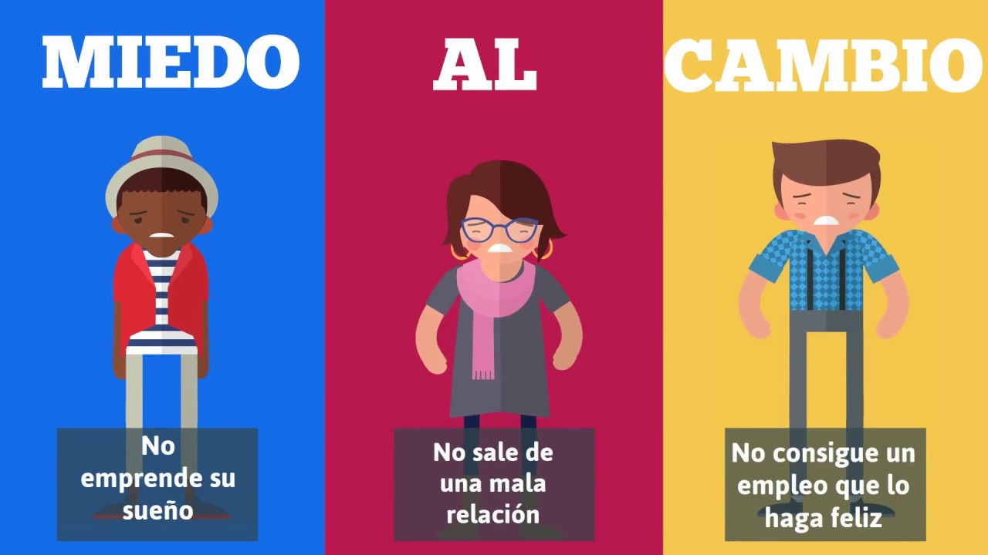
VEAMOS EL SIGUIENTE VÍDEO
Después de ver el vídeo comenta: ¿qué herramientas te ofrece para la adaptación al cambio?
https://youtu.be/uzEb70MmBwI

Slide 6

NUEVAS REALIDADES
La industria 4.0 o la llamada Cuarta Revolución Industrial “es el nombre que la comunidad de expertos han venido a dar al fenómeno de la digitalización en las principales cadenas de producción, fabricación y suministro, a través de la Realidad Virtual, la Inteligencia Artificial o el Internet de las cosas”, explica un artículo de Impulso Digital, publicado por El Mundo, de España.
Las redes sociales se convierten en esos poderosos canales que permiten informarse de lo que sucede y, además, generan un gran impacto en los demás, si se es inteligente a la hora de enviar contenidos claros y estratégicos.

Slide 7
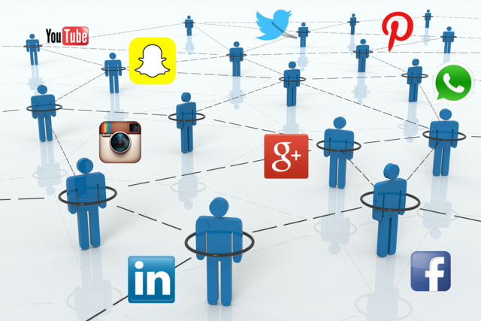
NUEVAS REALIDADES
La comunicación digital ha revolucionado no solo la manera de comunicarnos, sino de vender, de leer, de estudiar, entre otros. La comunicación en papel o frente a frente es cuestión del pasado.
El cuidado por la privacidad es muy diferente entre unas y otras herramientas en internet. Algunas son totalmente abiertas y públicas y no tienen medidas para garantizar la protección de la información personal e indexan todos los perfiles en buscadores en internet.
Fuente: https://www.welivesecurity.com/la-es/2018/03/21/redes-sociales-valor-informacion-responsabilidad-usuarios/

Slide 8

NUEVAS REALIDADES
La información es propiedad del usuario y, por tanto, es el usuario el único con derecho a controlar la recogida, uso y revelación. Algunas redes sociales parecen haberlo olvidado cuando comercializan datos, hacen imposible borrar un perfil o limitan el acceso a la información privada con métodos complejos de gestión.
La edad de entrada en redes sociales no tiene del todo sentido cuando la mayoría de herramientas a nivel global no tiene ningún tipo de limitación al respecto.
Fuente: https://www.welivesecurity.com/la-es/2018/03/21/redes-sociales-valor-informacion-responsabilidad-usuarios/

Slide 9
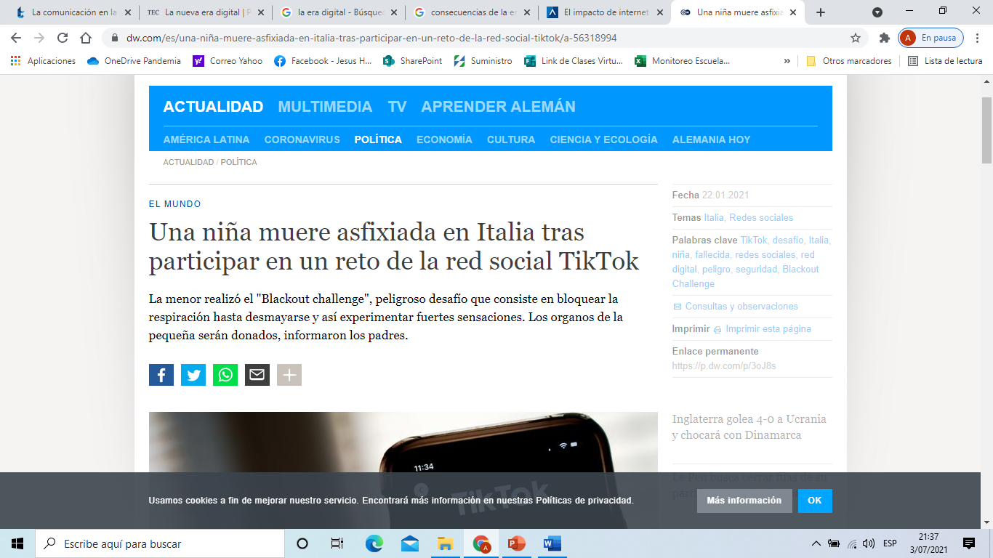
DINÁMICA
Respondamos las siguientes preguntas y opinemos sobre el titular:
¿Te parece que una red social sea dueña de tu información, fotos, perfil y pueda vender esa información?
¿Has leído alguna vez los términos y condiciones de las redes sociales que utilizas o de los sitios a los que le entregas tu información?

Slide 10

TOMA DE DECISIONES
La Toma de Decisiones es un proceso por el cual se selecciona la mejor opción de entre muchas otras, este es un proceso que se da también en la vida cotidiana.
Tomar una decisión es resolver diferentes situaciones de la vida en diferentes contextos: a nivel laboral, familiar, sentimental, empresarial, etc.

Slide 11
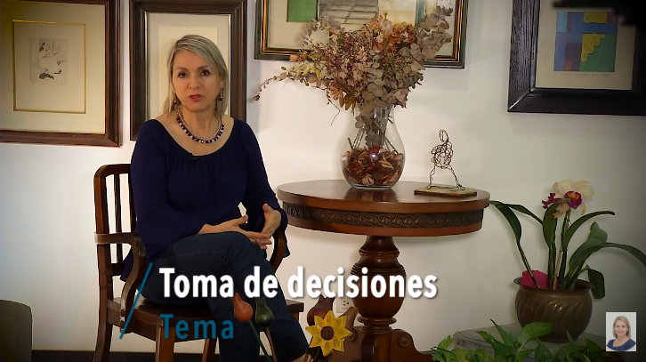
DINÁMICA
Presta atención al video para responder luego algunas preguntas
https://www.youtube.com/watch?v=QIW5IcwSIyg

Slide 12

DINÁMICA
Responde a las siguientes preguntas según el video presentado:
¿Cuáles son las 3 preguntas que debemos hacernos antes de tomar una decisión?
¿Qué se entiende por ver el árbol y no ver el bosque?

Slide 13
PREGUNTAS ANTES DE TOMAR UNA DECISIÓN
¿Cuál es el punto de partida?
¿Con qué herramientas cuento?
¿A dónde quiero llegar? ¿Cuál es el propósito?

Slide 14
PROCESO EN LA TOMA DE DECISIONES
Identificación del problema
Analizar de las alternativas
Selección y toma de decisión
Ejecutar y hacer seguimiento
Revisión del objetivo o propósito
Evaluar los recursos con los que se cuenta
https://www.campusromero.pe/blog/mejorar-mis-habilidades/nuevo-curso-toma-de-decisiones
https://www.postgradoutp.edu.pe/blog/a/pasos-basicos-para-tomar-decisiones-estrategicas/

Slide 15

DINÁMICA
Identificar cuál ha sido la última decisión importante que han tomado y evaluar lo siguiente:
Se hicieron preguntas antes de tomar la decisión
Consideran que fue una buena decisión
Siguieron algún proceso

Slide 16
Actividad

Slide 17

ACTIVIDAD
Dinámica: El avión estrellado
Analiza el proceso de toma de decisiones, mientras se ejercitan procesos de la comunicación (argumentación, convencimiento y debate)

Slide 18

REFLEXIONEMOS
¿Qué aprendimos hoy?
¿Crees que ha sido útil lo aprendido?
¿Cómo puedes empezar a aplicar lo aprendido?
¿Desde cuándo lo aplicarás?

